Slide 1
Das Politische System Deutschlands im internationalen Vergleich
Die Struktur einer Hausarbeit

Slide 2

Schreiben
Oft: Ergebnis des Kurses/ Mittel der Benotung
Transfer-Skill
Schwer zu formalisieren
Kein linearer Prozess
Erfordert viel Zeit / Wiederholung

Slide 3

Formale Kriterien
Publikumsabhängig
Sprachlicher Stil angemessen
Formale Vorgaben
Korrekte Quellenangabe (Siehe Stilhinweise)

Slide 4
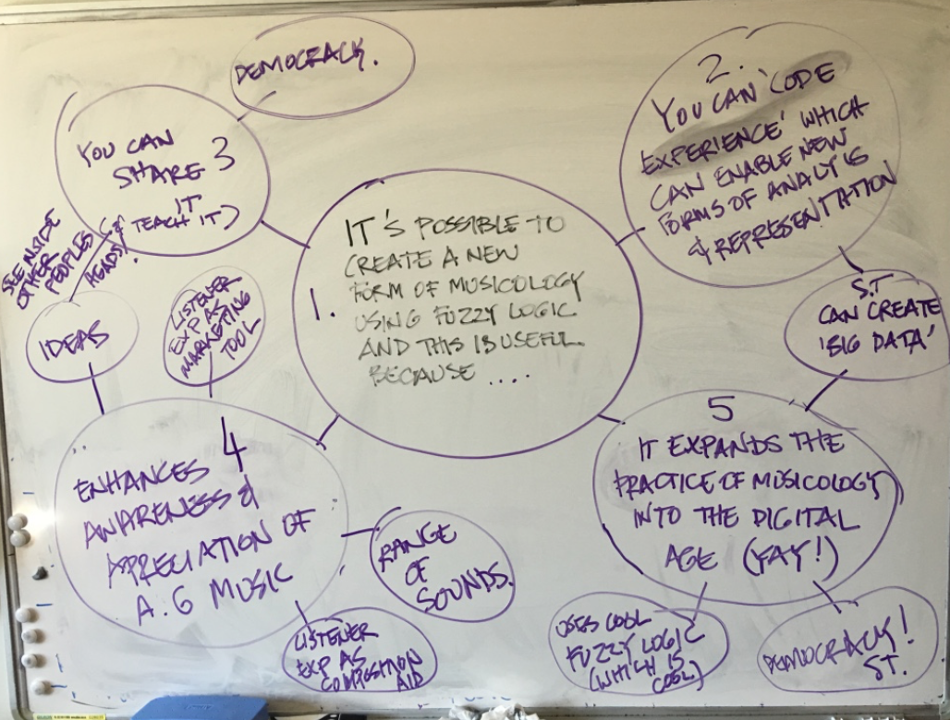
Ein Gerüst für das Schreiben
Die Struktur der Arbeit
Die Struktur der Sektionen
Struktur des Absatzes
Struktur des Satzes

Slide 5


Verbindung zur Literaturreview
Literatur/Zitate als Bausteine
Theoretische Bausteine
Empirische Bausteine
Zitate als Hinweise

Slide 6
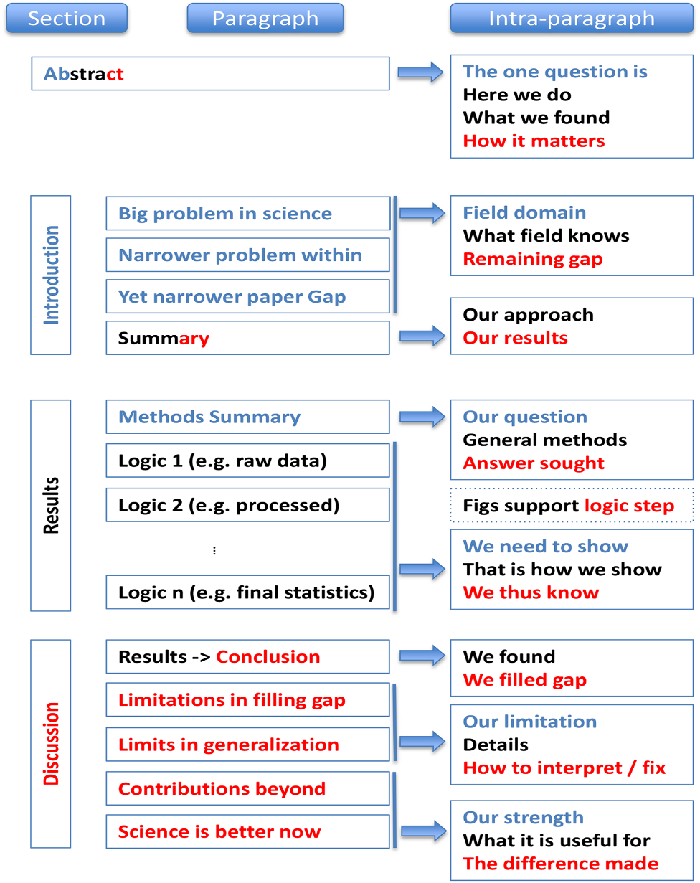
Die Struktur einer Hausarbeit
Standardstruktur einer (empirischen) Hausarbeit
Einführung / Introduction
Theoretische Zusammenfassung
Empirie / Resultate
Diskussion
Zusammenfassung
Notes:
Hinweis: Bild nur ein Beispiel
Strukturen koennen oft gebrochen werden. Aber diese Regelverletzung sollte immer aus gutem Grund entstehen

Slide 7
Die Struktur einer Sektion: Einführung/ Theorie
Einführung : Allgemeines Problem in der Literatur
Was wissen wir ?
Was wissen wir nicht?
Spezifischeres Problem
Neue Einsicht/ Ansatz / Betrachtung (oft durch andere Theorie)
(Konzepte und Definitionen)
Zusammenfassung/ Hypothesen

Slide 8
Die Struktur einer Sektion: Empirie
Methode
Daten und Datenquelle
Konzepte und Operationalisierung
Ergebnisse
Erklärung der Ergebnisse / Verbindung Hypothese

Slide 9
Die Struktur einer Sektion: Fazit / Diskussion
Was haben wir gelernt? / Welche Lücke in der Forschung wurde gefüllt.
Welche Mängel gibt es in der eigenen Studie / Welche neuen Schritte sind notwendig

Slide 10
„Kleinere Strukturen“
Die Struktur eines Absatzes
Die Struktur eines Satzes
Eine allgemeine Idee pro Absatz - Einführung
Beweise/ Zitate/ Daten
Zusammenfassung der Idee / Übergang zur nächsten Idee
Eine spezifische Idee pro Satz

